Slide 1
2016.3.8进度简介
1，爬取数据检查——先后进行两次，第一次检查后修正bug，34辆车全部抓取已基本符合要求
2，评论指数——百度舆情评论指数是“能够匹配分类的评论”的总数，不合适，建议使用加权的评论总数（时间也需考虑，正负面评价也可以分开考虑，需要实验证明其意义）
3，分类体系——以汽车之家的分类为主，其他无法分类的暂时放进“其他”
4，分类技术：目前已知的技术——无监督学习，先聚类，KNN
5，数据清洗与导入：汽车基本数据的导入已经初步尝试成功，需要完善字符编码问题及步骤简化。评论文本的导入还需要python正则表达式的进一步应用

Slide 2
2016.3.15进度简介
应用jieba分析成功对宝马3系的评论进行分词并统计词频
导入数据库已基本完成，需要解决汉字编码和显示乱码的问题

Slide 3
2016.3.22进度简介
1.过滤无意义词汇：
现有技术较为缺乏，只能手动添加无意义词汇表来过滤
2.针对标签统计描述方式：成功针对各个标签进行统计描述方式，并排序

Slide 4
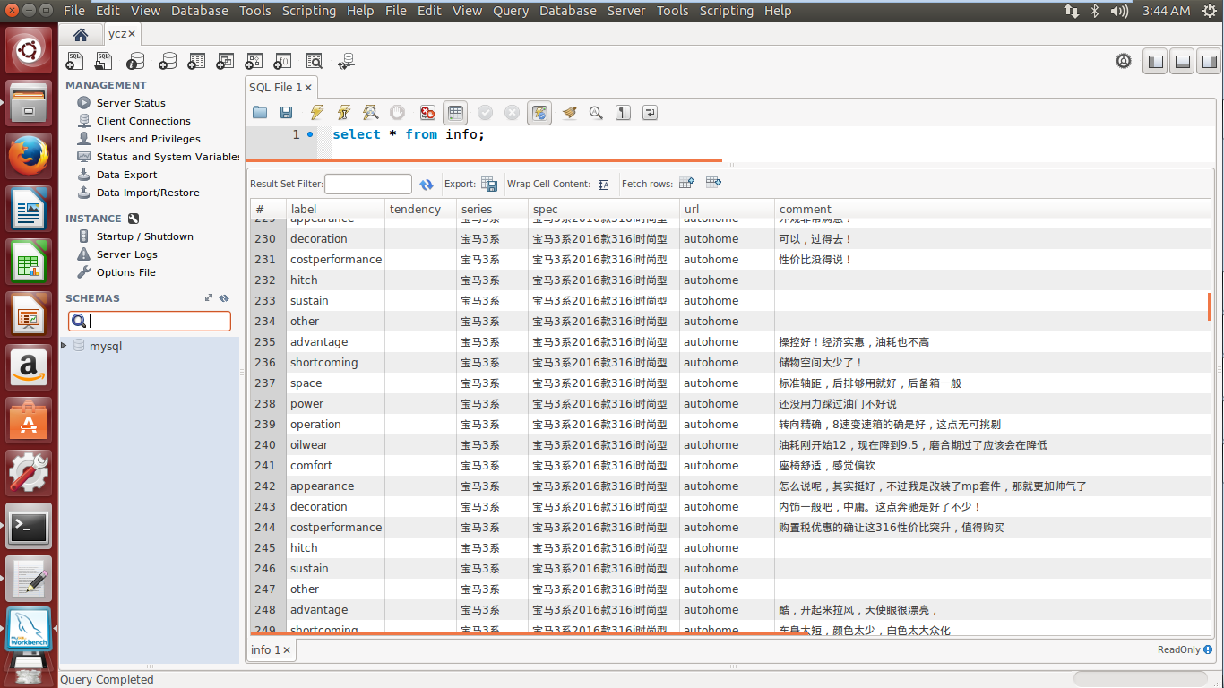
数据库相关：
使用Mysql-workbench进行数据库的可视化：

Slide 5
数据库数据处理：
中文显示成功，comments和info两张表，前一张保存抓取的原始数据，后一张为可视化提供直接数据

Slide 6
需要处理的问题
暂时未能处理好极性判断：需要语义分析技术
时间数据和url还需要进一步处理方便今后工作
虽然理论上已经能直接对接，但尚未看到数据库与网站的对接的结果

Slide 7
2016.3.29进度简介
时间、url已经显示正常
某些情况下，能够大致地判断极性
定位描述方式：
使用基准词和附属词
能够给出一小部分评论的关键描述
需要进一步改进，窗口大小难以确定
发现：出现最多的描述方式不一定适用于整个标签
描述方式统计结果

Slide 8
2016.4.6进度简介
1.关于抓取与数据存储：
抓取和存储工作还需要进一步完善，存在一些细节上的问题
针对所有网站（autohome，pcauto，netease，sohu，yiche，xgo）的存储代码已经完成
考虑对数据库结构作进一点修改，爬取并保存关于用户评分的信息，用作极性分析的训练集

Slide 9
2016.4.6进度简介
2.关于描述的提取和极性分析：
按照老师给的论文，构思出大体算法：
（1）抓取用户对车各个属性的评分，直接作为极性判断的依据（目前只有autohome可以提供这一数据，经过考察，建议3分及以下记为负面，4分中性，5分正面）
（2）把来自autohome的数据作为训练集，训练机器判断，最终应用到其他网站上
上一次算法的不可行性：
（1）应用jieba分词的词性判断得到的结果十分不准确（就是说许多判别为名词的词不能作为描述的中心词，判别为形容词的无法作为描述的词），然而如果依靠手工，要么只能挑出其中的一部分，要么工作量过于巨大
（2）网络上可以找到的中文极性词表，往往与汽车行业重合度不高

Slide 10
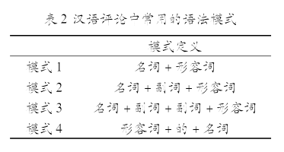
2016.4.12进度介绍
主题词极性词提取实验：
原文步骤解析：
1.利用手工标记和机器学习，得到汉语评论中常用的四种语法模式

Slide 11
主题词极性词提取实验：
原文步骤解析：
2.采集语料，切分句子片段，分词并标注词性
3.提取主题词与极性词
还原实验：
1.直接利用原文第一阶段的结果
2.利用前几周的成果完成第二步，共得到582条句子片段（数据源自汽车之家的advantage，shortcomings和other）。词性标注参考http://blog.csdn.net/memray/article/details/14105643
3.主要以第一步的四种模式为参考获取主题词与极性词（暂未考虑不规则主观句）

Slide 12
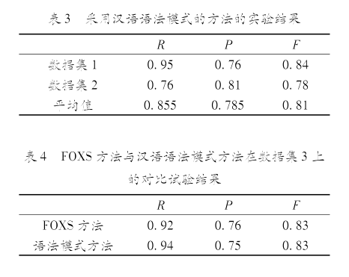
实验结果
R=0.73，P=0.71，F=0.72
原文实验结果如下：

Slide 13
考虑可以改进的措施
1.将不规则主观句加入程序中
2.使用更加精确的分词和词性标注

Slide 14
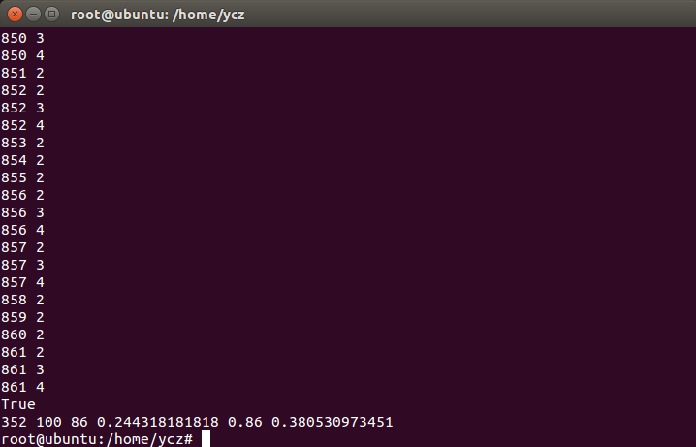
2016.4.19进度介绍

Slide 15
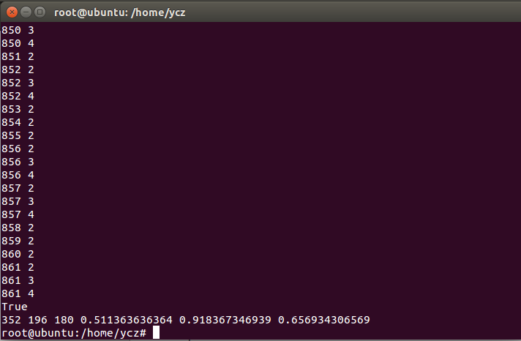

Slide 16
主题词极性词提取实验的改进：
上周计划的改进机器效果总结：
1.ICTCLAS效果不如jieba：
Zhutijixing-4_18(1).xls与zhutijixing0.xls相比较
2.多种模式：
对提取中的模式进行了一部分修改，针对原有模式稍作扩展，但效果不明显：最后统计时使用较为宽容的判断，使得扩展不扩展基本一致
如果要提出明显区别于原文的模式，目前暂时没有数据，且原文的4种模式已经比较合理，难以提出新模式

Slide 17
上周计划的改进机器效果总结：
3.用无标签的做实验：
本周更新数据，句子片段来自xgo，自带“优缺点”、“总评”的标签，相当于没有标签，且更加符合原文数据特征
4.切分粒度问题与多对主题词和极性词：
无影响，由于已经进行多对词组的提取，就不会漏掉了
5.不规则主观句：
意外的是，新旧数据经检查未发现不规则主观句，这非常不合理，需要进一步研究。

Slide 18
上周计划的改进机器效果总结：
7.自建符合汽车评论的词典:
这是目前最好的办法，经前面的小部分改动后，可以看到P已经可以达到0.86，自建词库后可以提高到0.92，虽然R和F仍然不令人满意（本次实验的R和F都比上一次小很多，猜测与无标签数据有关，也可能是上一次计算错误）
问题：即使自建词典，jieba分词也未必优先使用用户词典

Slide 19
错误原因统计：
针对862条数据中的前107条进行检查，30条错误中，
1.分词错误（修改词库即可）——9
2.句子模式特殊——12
3.符合模式的句子实际上不是合适的提取对象——6
4.未知错误，可能是bug——2
5.标注失误——1

Slide 20
183 111 54
0.295081967213 0.486486486486 0.367346938776
183 160 85
0.464480874317 0.53125 0.495626822157
183 235 95
0.51912568306 0.404255319149 0.454545454545
183 235 95
0.51912568306 0.404255319149 0.454545454545
183 206 115
0.628415300546 0.558252427184 0.591259640103
183 208 117
0.639344262295 0.5625 0.598465473146
183 291 127
0.693989071038 0.436426116838 0.535864978903
183 309 127
0.693989071038 0.411003236246 0.516260162602
183 160 85
0.464480874317 0.53125 0.495626822157
183 160 85
0.464480874317 0.53125 0.495626822157
183 235 95
0.51912568306 0.404255319149 0.454545454545
183 235 95
0.51912568306 0.404255319149 0.454545454545
183 309 127
0.693989071038 0.411003236246 0.516260162602
183 309 127
0.693989071038 0.411003236246 0.516260162602
183 309 127
0.693989071038 0.411003236246 0.516260162602
183 309 127
0.693989071038 0.411003236246 0.516260162602

Slide 21
Temp
统计的M、N、O都没有问题，用前两次的数据集进行测试表明，前两次的统计有误
0000下的提取：
以数据集3的前300条为例，分词错误：20（d后n）
特殊句式：39
程序错误（已纠正）：2
标注错误：15

Slide 22
四种方法的具体原理
1.自动提取句子模式
取已被分词（受到方法3的影响）并标注好的数据集，提取出相应的句子模式，如：我（n）认为（v）性价比（n）很（d）高（a），则提取n+d+a，加入到模式集中
如果使用该方法，则对每一句需要提取的句子片段，检查是否符合某种模式。若是则提取出其中的主题词（通常是n）和极性词（通常是a）

Slide 23
四种方法的具体原理
2.使用主题词极性词对表
取已被人工标注好的数据集，把每一对主题词和极性词对放入表中。在使用最基本的模式匹配提取时，如果发现了不存在词对表中的词对，则把新的词对加入表中。
如果使用该方法，则对每一句需要提取的句子片段，检查是否含有一对词对。若是则提取出其中的词对（通常是n）和极性词（通常是a）

Slide 24
四种方法的具体原理
3.根据语法纠正词性
如果使用该方法，则在分词阶段检查分词和词性标注结果，如果出现了不合理的词性标注（如“的”（uj）后出现了非名词，副词后出现了名词等），则根据前后文进行纠正

Slide 25
四种方法的具体原理
4.使用未登录词
在林同学的帮助下，获取一个词表，包含了汽车评论中的常见词（各个领域的top100），对其词性进行人工标注后，以jieba的用户词典的形式来使用。

Slide 26
不使用四种方法将会出现的结果及其分析
针对3套数据集进行试验后，人工地检查提取结果，最终表明，统计结果部分的代码是正确的，前几次试验的统计有问题。
M=200，N=172，O=113
R=0.565，P=0.657，F=0.608
针对724条数据中的前200条进行检查，26条错误中，
1.分词错误——13
2.句子模式特殊——3
3.符合模式的句子实际上不是合适的提取对象——10

Slide 27
几种错误中的特殊情况
1.分词错误：
2.句子模式特殊

Slide 28
四种方法单独效果
1.自动提取句子模式(名字要改)
思路与预计结果：
由于不少词对未被正确提取的原因是句子模式不符合预定的四种模式，因此，考虑以已标注的数据集为参考提取出特殊的句子模式。（提取结果见下一页，数字代表频度）
预计可能一定程度上提高N，但O的提升程度较低，导致P下降

Slide 29
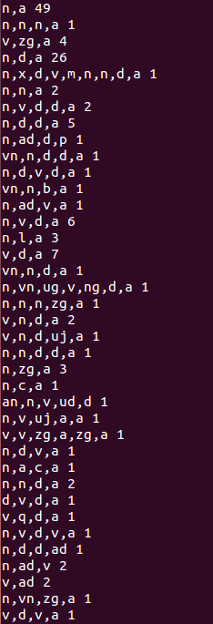
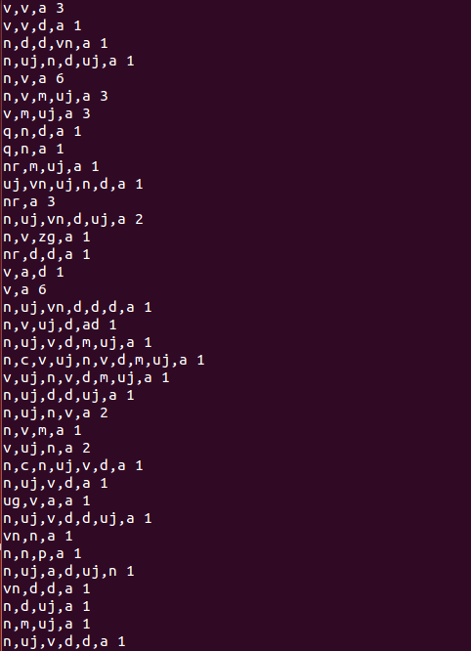

Slide 30
方法1单独使用后的结果及其分析
M=200，N=197，O= 117
R=0.585，P=0.594， F=0.589
除了R略有上升，P和F都降低，与预计基本一致，起了反效果。从实际提取出来的模式看，特殊模式往往具有独特性，基本上只出现一次，训练集里出现过的特殊模式，往往不会出现在测试集中。

Slide 31
方法2的思路与预计结果
同样是为了处理特殊句子模式，思路是建立词对表（直接从第二次实验的数据中获得），句子中一旦含有词对，无论句子模式如何，都将该词对提取出。在使用模式匹配提取的过程中，如果发现了词对表中不存在的词对，则也加入到词对表中。
预计能够大幅提升N和O。但是抓取过程中更新词对表的处理，一旦出现了错误，错误就将不断累积。

Slide 32
方法2单独使用后的结果及其分析
M=200，N=213，O=138
R=0.69，P=0.648，F=0.668
与预计结果接近，但P还是下降了，如果不使用更新式的词对表，结果如下：
M=200，N=206，O=136
R=0.68，P=0.660，F=0.670
可以看到R有细微下降，P和F有些许增加，P比最基础的方法有所增加

Slide 33
方法3的思路与预计结果
纠正d+n（纠正为d+a）、 d+l（纠正为d+a） 、uj+n（纠正为uj+n）、n+d+a（纠正为n+d+a）这四种情况。
由于大部分分词错误都比较复杂，仅仅依靠这种简单的纠正可能影响不大，但至少不会增加错误的出现。
斯坦福语法依赖树过于复杂难以利用，没有被应用。

Slide 34
方法3单独使用后的结果及其分析
M=200，N=236，O=115
R=0.575，P=0.487，F=0.528
与预计的相反，过于简单的语法纠正反而制造了更多错误，增加的正确结果很不明显（只多了两条）

Slide 35
方法4的思路与结果
使用未登录词，效果应该只是将原本使用的userdict扩大，预计会小幅度增加N和O
M=200，N=190，O=125
R=0.625，P=0.658，F=0.641
与预计基本一致

Slide 36
六种情况的比较
 | R | P | F
模式匹配法 | 0.565 | 0.657 | 0.608
模式匹配+自动模式提取 | 0.585 | 0.594 | 0.589
模式匹配+更新式词对表 | 0.69 | 0.648 | 0.668
模式匹配+非更新式词对表 | 0.68 | 0.660 | 0.670
模式匹配+根据语法纠正词性 | 0.575 | 0.487 | 0.528
模式匹配+未登录词 | 0.625 | 0.658 | 0.641

Slide 37
十六种组合结果
 | R | P | F
模式匹配 | 0.565 | 0.657 | 0.608
模式匹配+未登录词 | 0.625 | 0.658 | 0.641
模式匹配+语法纠正 | 0.62 | 0.490 | 0.547
模式匹配+语法纠正+未登录词 | 0.62 | 0.490 | 0.547
模式匹配+词对表 | 0.725 | 0.656 | 0.689
模式匹配+词对表+未登录词 | 0.73 | 0.658 | 0.692
模式匹配+词对表+语法纠正 | 0.745 | 0.507 | 0.603
模式匹配+词对表+语法纠正+未登录词 | 0.745 | 0.479 | 0.583
模式匹配+自动模式 | 0.65 | 0.602 | 0.625
模式匹配+自动模式+未登录词 | 0.65 | 0.602 | 0.625
模式匹配+自动模式+语法纠正 | 0.635 | 0.446 | 0.524
模式匹配+自动模式+语法纠正+未登录词 | 0.635 | 0.446 | 0.524
模式匹配+自动模式+词对表 | 0.79 | 0.479 | 0.596
模式匹配+自动模式+词对表+未登录词 | 0.79 | 0.479 | 0.596
模式匹配+自动模式+词对表+语法纠正 | 0.77 | 0.450 | 0.568
模式匹配+自动模式+词对表+语法纠正+未登录词 | 0.77 | 0.450 | 0.568
*使用非更新式的词对表

Slide 38
 | M | N | O
模式匹配 | 200 | 172 | 113
模式匹配+未登录词 | 200 | 190 | 125
模式匹配+语法纠正 | 200 | 253 | 124
模式匹配+语法纠正+未登录词 | 200 | 253 | 124
模式匹配+词对表 | 200 | 221 | 145
模式匹配+词对表+未登录词 | 200 | 222 | 146
模式匹配+词对表+语法纠正 | 200 | 294 | 149
模式匹配+词对表+语法纠正+未登录词 | 200 | 311 | 149
模式匹配+自动模式 | 200 | 216 | 130
模式匹配+自动模式+未登录词 | 200 | 216 | 130
模式匹配+自动模式+语法纠正 | 200 | 285 | 127
模式匹配+自动模式+语法纠正+未登录词 | 200 | 285 | 127
模式匹配+自动模式+词对表 | 200 | 330 | 158
模式匹配+自动模式+词对表+未登录词 | 200 | 330 | 158
模式匹配+自动模式+词对表+语法纠正 | 200 | 342 | 154
模式匹配+自动模式+词对表+语法纠正+未登录词 | 200 | 342 | 154

